Slide 1


Занятие 4.4
метрики качества модели и переобучение

Slide 2
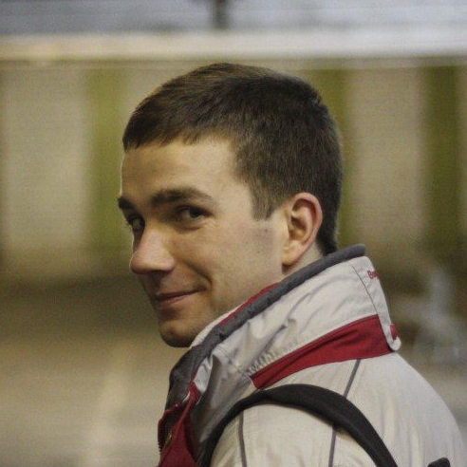


kbashevoy@gmail.com
/konstantin.bashevoy
Константин
Башевой
Аналитик-разработчик
Яндекс

Slide 3
Цели занятия

Slide 4
В конце занятия вы:
− будете знать как проводить кросс-валидацию модели;
− сможете оценить качество разных версий модели по AUC;
− подберете параметры модели для борьбы с переобучением.

Slide 5
О чём поговорим и что сделаем

Slide 6
Обучающая и тестовая выборка, кросс-валидация: немного теории;
Метрики качества: accuracy, precision, recall: определения и практическое задание;
Смещение и разброс (bias-variance tradeoff): немного теории;
Признаки переобучения и регуляризация: основы и практическое задание.

Slide 7
Обучающая, тестовая выборка и переобучение

Slide 8
обучающая и тестовая выборка
Обучающая выборка
Содержит значения признаков и целевой переменной.
На обучающей выборке строим модель.

Slide 9
обучающая и тестовая выборка
Тестовая выборка
Содержит значения признаков, по которым необходимо предсказать значение целевой переменной.
Оцениваем качество различных вариантов модели.

Slide 10
обучающая и тестовая выборка
Проблемы
Модель может хорошо работать на обучающей выборке, однако сильно терять в качестве на тестовой (один из вариантов - переобучение).
Преобразования данных на обучающей выборке должны быть повторены и иметь смысл для тестовой.

Slide 11

оценка качества модели
Разбиваем обучающую выборку
Разбиваем обучающую выборку на 2 части. На одной будем тренировать модель, на другой – проверять (т. е. использовать в качестве тестовой, только с известной целевой переменной)
Обучающая выборка
Training
Test

Slide 12
K ближайших соседей
Немного практики
Logres_affair.ipynb

Slide 13
оценка качества модели

Slide 14
precision recall
точность и полнота

Slide 15
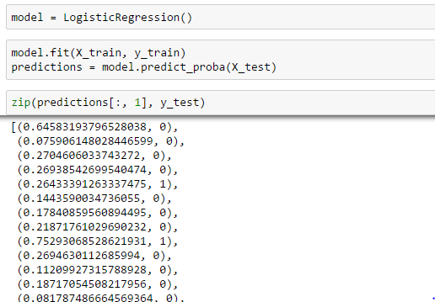
оценка качества модели
Порог для тестовой выборки
Выберем порог, выше которого будем считать полученное значение принадлежащим 1. А ниже – нулю
Это определит долю угаданных моделью значений

Slide 16
оценка качества модели
Матрица ошибок для порога
 | Actual positive | Actual negative
Predicted positive | True positive | False positive
Predicted negative | False negative | True negative
False positive – ошибка I рода (ложная тревога)
False negative – ошибка II рода (пропуск цели)

Slide 17
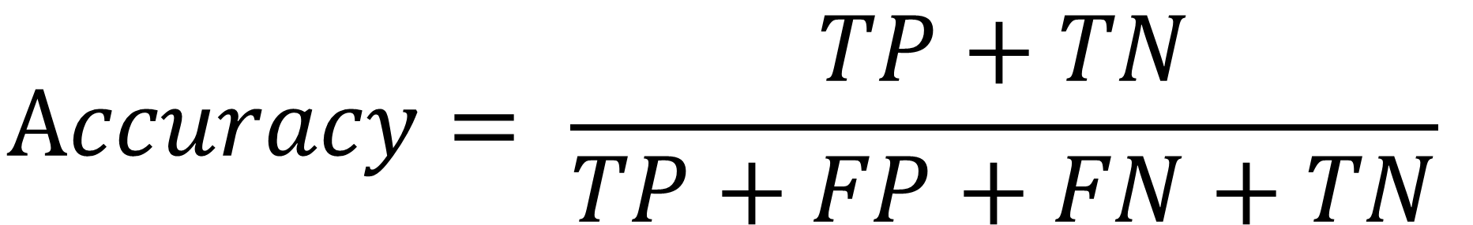
оценка качества модели
Точность
 | Actual positive | Actual negative
Predicted positive | True positive | False positive
Predicted negative | False negative | True negative
Accuracy – доля правильно предсказанных от всех вариантов
$$Accuracy= \frac{TP+TN}{TP+FP+FN+TN}$$

Slide 18
K ближайших соседей
Немного посчитаем
Logres_affair.ipynb

Slide 19
оценка качества модели
Почему точности недостаточно
100 обычных писем
На почту пришло 100 обычных писем. И 10 писем спама.
Наша модель из 100 обычных 10 классифицировала как спам. Из 10 спам-писем – 5 как спам
True negative
90
FP
10
10 спам-писем
False negative
5
True positive
5

Slide 20
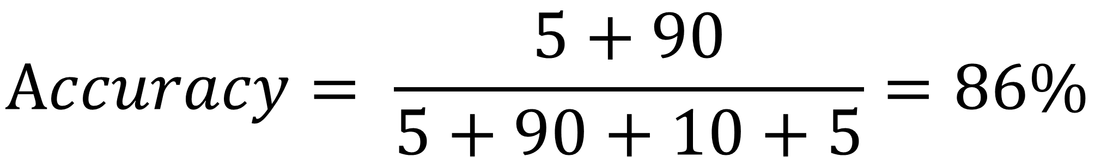
оценка качества модели
Почему точности недостаточно
 | Actual positive | Actual negative
Predicted positive | 5 | 5
Predicted negative | 10 | 90
Accuracy – доля правильно предсказанных от всех вариантов
$$Accuracy= \frac{5+90}{5+90+10+5}=86\%$$

Slide 21
оценка качества модели
Почему точности недостаточно
100 обычных писем
Возьмем модель, которая считает все письма обычными
True negative
100
10 спам-писем
False negative
10

Slide 22
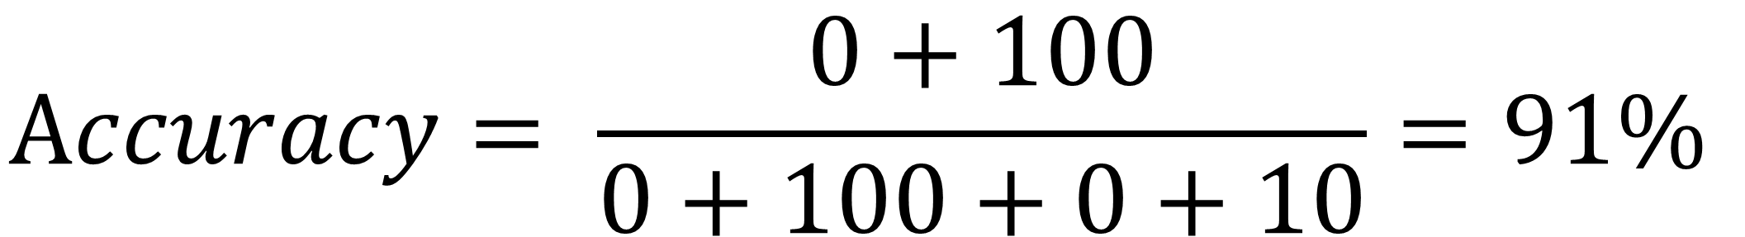
оценка качества модели
Почему точности недостаточно
 | Actual positive | Actual negative
Predicted positive | 0 | 10
Predicted negative | 0 | 100
Возьмем модель, которая считает все письма обычными
$$Accuracy= \frac{0+100}{0+100+0+10}=91\%$$

Slide 23
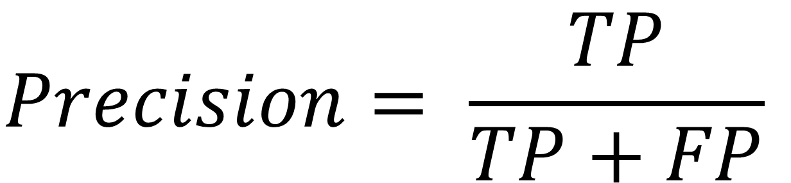
оценка качества модели
Precision
 | Actual positive | Actual negative
Predicted positive | True positive | False positive
Predicted negative | False negative | True negative
Precision – доля правильно предсказанных среди причисленных моделью к категории 1
$$Precision= \frac{TP}{TP+FP}$$
Способность алгоритма отличать данный класс от других классов

Slide 24
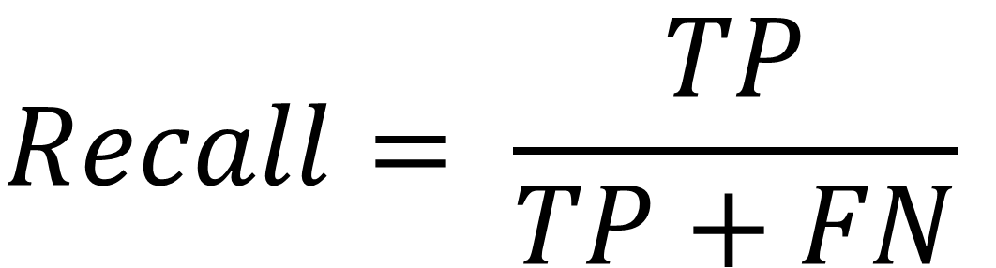
оценка качества модели
Recall
 | Actual positive | Actual negative
Predicted positive | True positive | False positive
Predicted negative | False negative | True negative
Recall – доля правильно предсказанных среди категории 1
$$Recall= \frac{TP}{TP+FN}$$
Синоним – True Positive Rate (sensivity)
Способность алгоритма обнаруживать данный класс вообще

Slide 25
оценка качества модели
Precision и Recall для спама
100 обычных писем
 | Actual positive | Actual negative
Predicted positive | 0 | 0
Predicted negative | 10 | 100
True negative
100
10 спам-писем
False negative
10

Slide 26
K ближайших соседей
Снова Тот же файл
Logres_affair.ipynb

Slide 27
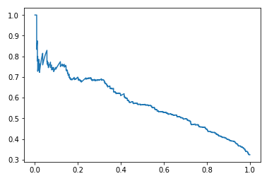
оценка качества модели
Кривая precision-recall
precision
recall

Slide 28
оценка качества модели
Кривая precision-recall
Модель тем лучше, чем выше площадь под кривой
precision
recall

Slide 29
Area under curve

Slide 30
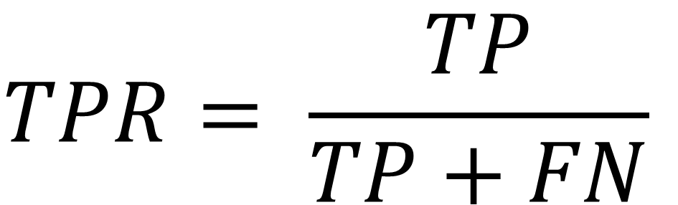
оценка качества модели
True Positive Rate
 | Actual positive | Actual negative
Predicted positive | True positive | False positive
Predicted negative | False negative | True negative
True Positive Rate – доля правильно предсказанных среди категории 1
$$TPR= \frac{TP}{TP+FN}$$

Slide 31
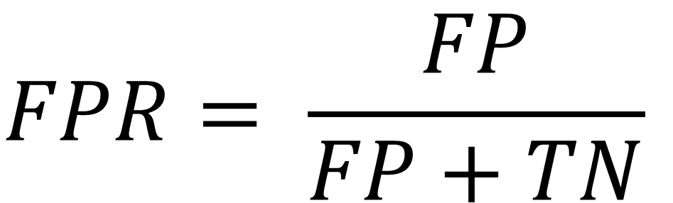
оценка качества модели
False Positive Rate
 | Actual positive | Actual negative
Predicted positive | True positive | False positive
Predicted negative | False negative | True negative
False Positive Rate – доля неправильно предсказанных среди относящихся к категории 0
$$FPR= \frac{FP}{FP+TN}$$

Slide 32
оценка качества модели
Идеальный случай
1
Модель предсказывает абсолютно верно
TPR = 1
FPR = 0
0
1
случайные предсказания

Slide 33
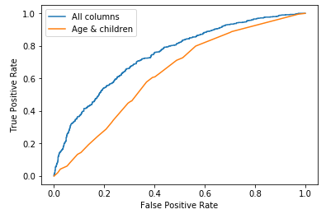
оценка качества модели
Сравнение двух моделей

Slide 34
Практическое задание 1

Slide 35
Практические задания
Классификация спортсменов
athletes_classifier.ipynb
Дана статистика спортсменов ОИ 2016. Необходимо построить модель, предсказывающая пол спортсмена по имеющимся признакам (кроме столбца sex).
Построить графики Precision-Recall и FPR-TPR, посчитать AUC
Время на задание 20 минут

Slide 36
Борьба с переобучением

Slide 37
обучающая и тестовая выборка
Пример переобучения
Имеются данные из 6 точек

Slide 38
обучающая и тестовая выборка
Пример переобучения
Имеются данные из 6 точек
y = kx + b; есть ошибка > 0

Slide 39
обучающая и тестовая выборка
Пример переобучения
Имеются данные из 6 точек
y = kx + b; есть ошибка > 0
ошибка = 0. Круто?
$$y= a_{0}+a_{1}x+a_{2}x^{2}+a_{3}x^{3}+a_{4}x^{4}+a_{5}x^{5}$$

Slide 40
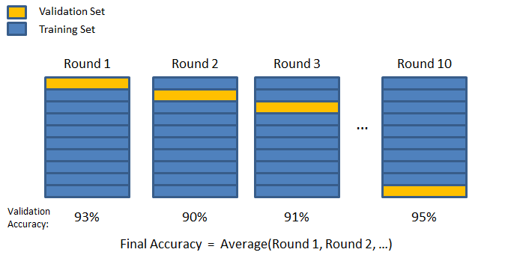
Борьба с переобучением
Кросс-валидация
k-fold cross validation
Лучше, чем случайная выборка

Slide 41
K ближайших соседей
cross_val_score.ipynb

Slide 42
Практическое задание 2

Slide 43
Практические задания
Распознавание цифр
Дана статистика картинок цифр, каждая из которых описывается набором из 64 признаков.
Используя модель DecisionTreeClassifier, необходимо подобрать значение параметра модели max_depth (от 1 до 20), при котором точность модели (accuracy) максимальна
Время на задание 20 минут

Slide 44
Смещение и разброс

Slide 45
Смещение и разброс
Ошибка прогноза
https://habrahabr.ru/company/ods/blog/323890/#razlozhenie-oshibki-na-smeschenie-i-razbros-bias-variance-decomposition
Можем разложить на слагаемые:
Bias – средняя ошибка прогноза
Variance – изменение ошибки при обучении на разных наборах данных
Неустранимая ошибка

Slide 46
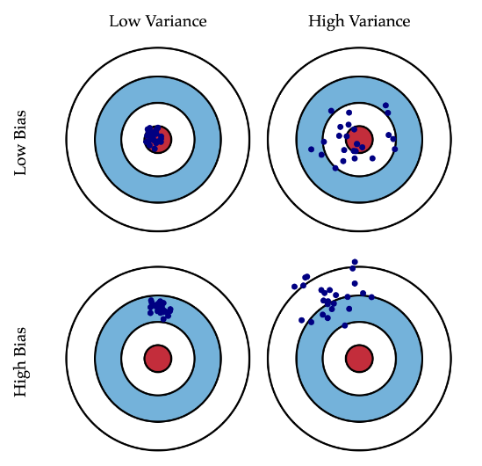
Смещение и разброс
Ошибка прогноза
Сложная модель (учитывает много признаков) – увеличивает разброс ошибки
Слишком простая модель (мало признаков) – вызывает смещение в пользу одного признака

Slide 47
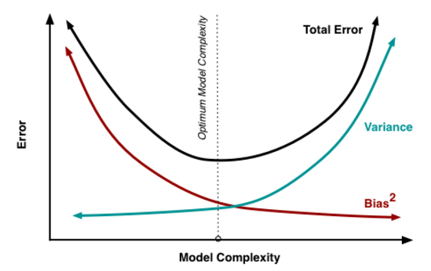
Смещение и разброс
оптимальный вариант
Можно ли повлиять на стабильность модели, т. е. уменьшить Variance?

Slide 48
L1 и l2 регуляризация

Slide 49
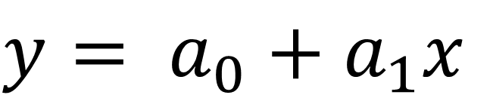
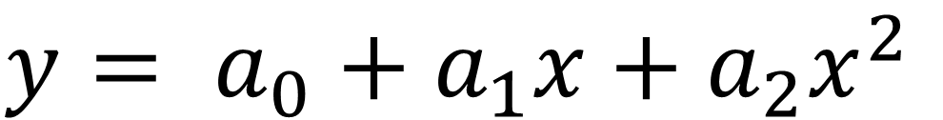
обучающая и тестовая выборка
Прошлый пример переобучения
Переберем модели, увеличивая степень функции
$$y= a_{0}+a_{1}x$$
$$y= a_{0}+a_{1}x+a_{2}x^{2}$$
$$y= a_{0}+a_{1}x+a_{2}x^{2}+a_{3}x^{3}$$
…
$$y= a_{0}+a_{1}x+a_{2}x^{2}+…+a_{5}x^{5}$$

Slide 50
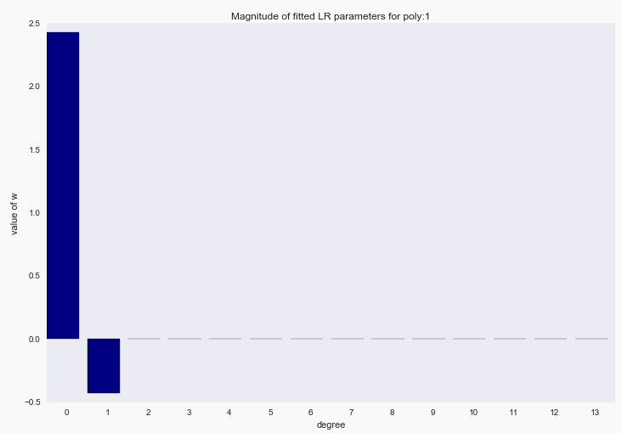
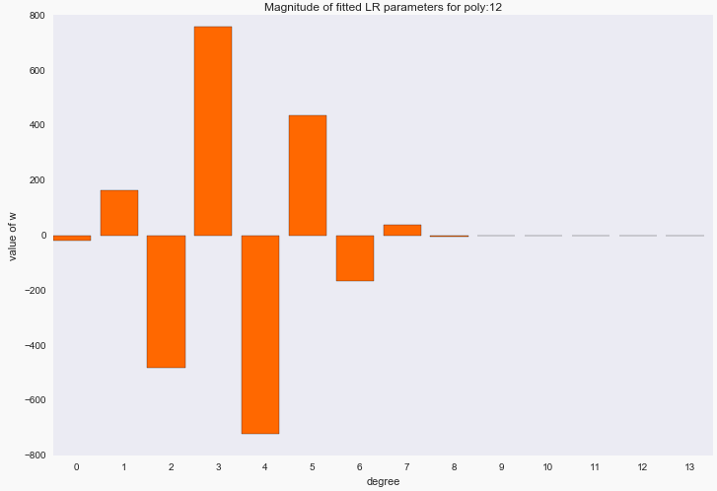
обучающая и тестовая выборка
как будут варьироваться a?
При увеличении степени полинома вариация коэффициентов быстро растет
Картинка из блога ODS

Slide 51
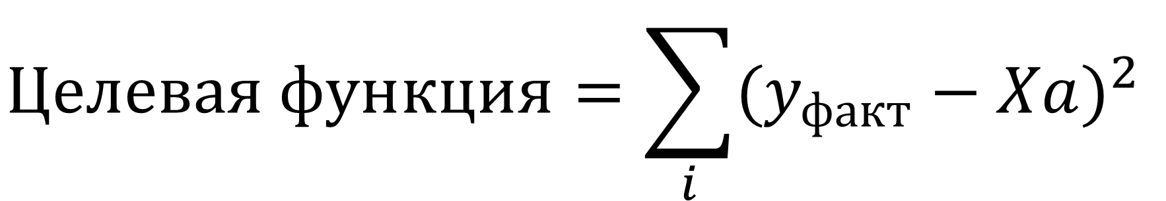
Регуляризация
Надо уменьшить разброс коэффициентов
Имеем модель целевой переменной y и коэффициентами a
$$Целевая функция=\sum_{i}{{(y_{факт}−Xa)}^{2}}$$

Slide 52
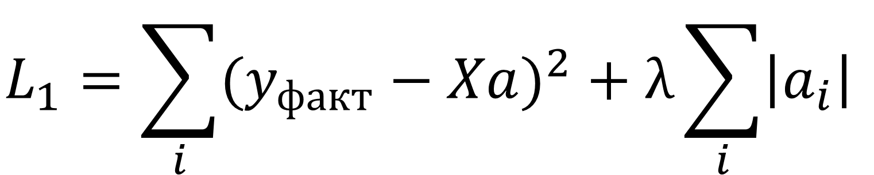
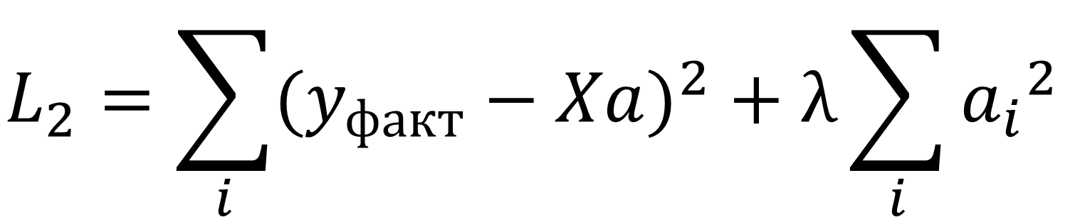
Регуляризация
штраф за сложность
Основные варианты регуляризации
$$L_{1}=\sum_{i}{{(y_{факт}−Xa)}^{2}}+λ\sum_{i}{\left|a_{i}\right|}$$
$$L_{2}=\sum_{i}{{(y_{факт}−Xa)}^{2}}+λ\sum_{i}{{a_{i}}^{2}}$$

Slide 53
Практическое задание 3

Slide 54
Практические задания
Предсказание уровня дохода
Дана статистика пользователей adult.csv.
Получите значения AUC для различных моделей и их параметров

Slide 55
Что мы сегодня узнали

Slide 56
Что мы сегодня узнали
Изучили метрики оценки качества моделей.
На практике потренировались в проведении кросс-валидации моделей.
Изучили признаки и способы борьбы с переобучением на примере L1 и L2 регуляризации.

Slide 57
Полезные материалы

Slide 58
Полезные материалы
Наглядные примеры переобучения модели и теоретические выкладки регуляризации https://habrahabr.ru/company/ods/blog/322076/
О разнице между L1 и L2 регуляризацией http://www.chioka.in/differences-between-l1-and-l2-as-loss-function-and-regularization/
Более сложный пример регуляризации https://habrahabr.ru/company/ods/blog/323890/#3-naglyadnyy-primer-regulyarizacii-logisticheskoy-regressii

Slide 59


Спасибо за внимание!
Константин Башевой
kbashevoy@gmail.com
/konstantin.bashevoy

